Slide 1

TAMSAT Amateur Satellite Technologies Organization (2010)
TAMSAT
UYDU İZLEME VE
YER KONTROL İSTASYONU İŞLETME EĞİTİMİ
Barış DİNÇ
Notes:
1

Slide 2
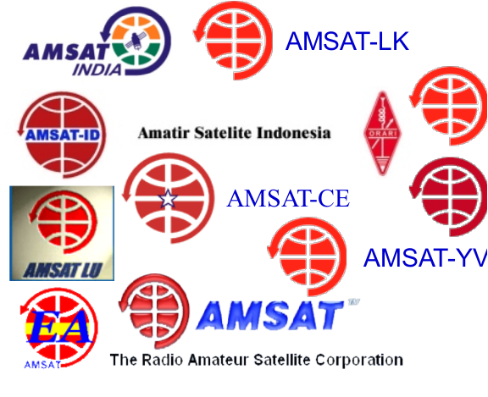


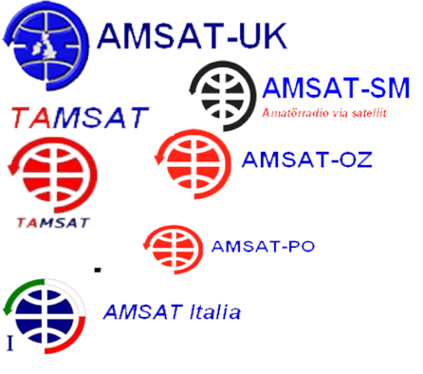




Slide 3
TAMSAT
MİSYONUMUZ : Yurdumuzda amatör, bilimsel ve benzer amaçlı uyduların projelendirme, üretim ve işletme çalışmaları ile ilgili araştırma, geliştirme, uygulama ve eğitim hizmetleri vermek; gerçekleştirdiği projeleri amatör ve bilimsel kullanım için telsiz ve radyo amatörlerinin ve ilgili kullanıcıların hizmetine sunmak ve bu bilgi ve beceriye sahip gençlerin sayılarının artması için eğitimler ve seminerler düzenlemek ; gelişen ve yaygınlaşan bilişim teknolojileriyle, amatör uydu sistemlerinin ortak konularında ülkemiz gençleri için araştırma ve geliştirme alanları oluşturmak, gerektiğinde ulusal ve uluslar arası düzenleyici kuruluşlarla koordinasyonu sağlamak ve işbirliği yapmaktır.
VİZYONUMUZ: Türk Gençlerinin ve radyo amatörlerinin kendi uydu sistemlerini yapmalarına yardımcı olmak, yurt içinde bulunmayan yedek parça ve cihazları yasal girişimlerle temin etmek, gerekirse ithalatını yapmak, doğal afetler ve olağanüstü hallerde uydu sistemlerinin azami şekilde kamu yararına kullanılmasına öncülük etmek,Amatör Telsizcilik ile ilgili yönetmeliklerde belirtilen eğitim, araştırma, arama kurtarma ve izcilik kuruluşlarında yasa ve yönetmelikler uyarınca kurulacak olan amatör telsiz istasyonlarına gerektiğinde geçici cihaz, anten, uydu takip sistemi temin ederek, eğitim ve uydu haberleşme desteği vermek gelecek vizyonumuzu belirtmektedir.

Slide 4
Çalışma Gruplarımız
Proje Yönetimi
CAD/CAM/Animasyon Takımı
Dijital Yük Modül Grubu
Amatör Uydu Lab. Enteg. ve Test Takımı
Bütçe ve Finans Takımı
Proje Alt Yöneticisi
Yer İstasyonu ve Anten Takımı
Amatör Yük Entegrasyon Grubu
Regülasyon / Frekans Tahsis Takımı
Basın ve Halkla İlişkiler Takımı
Hukuk Danışmanları
Yazılım Geliştirme Takımı

Slide 5
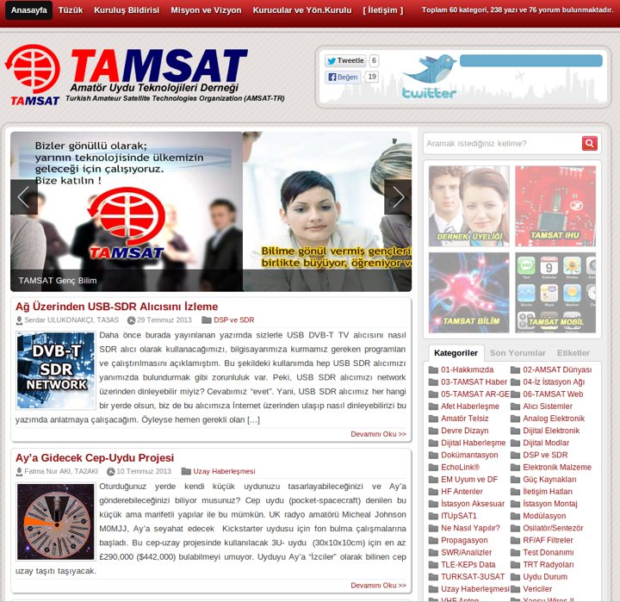
http://www.tamsat.org.tr

Slide 6
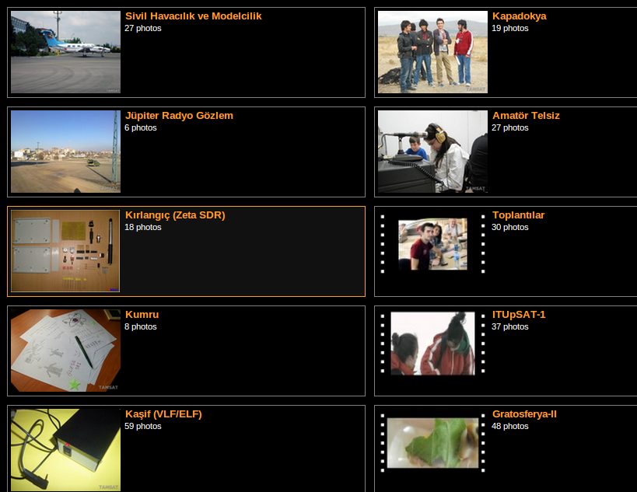

Slide 7
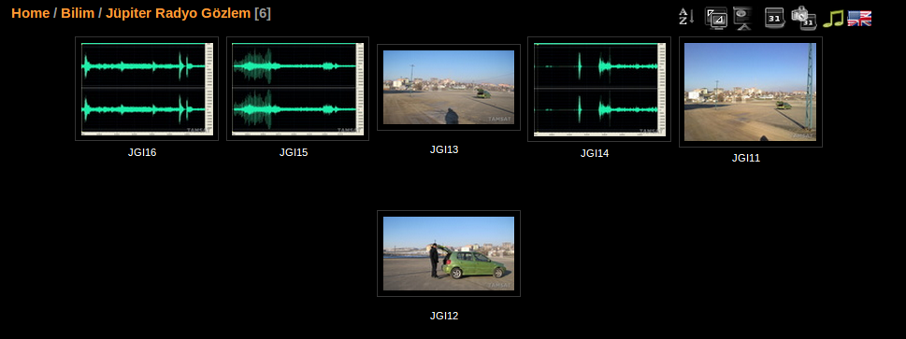

Slide 8
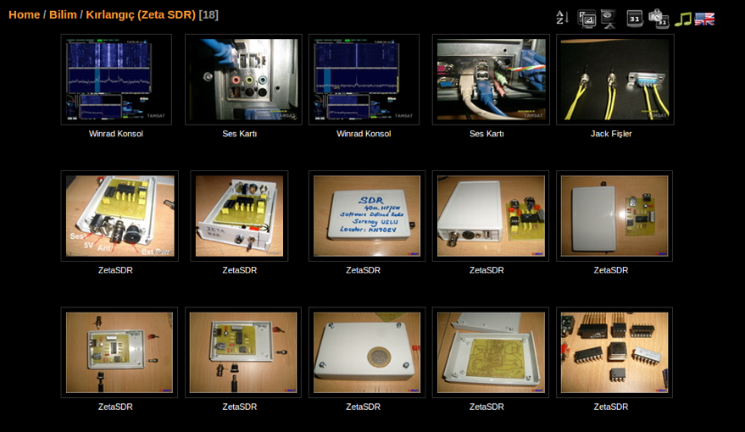

Slide 9
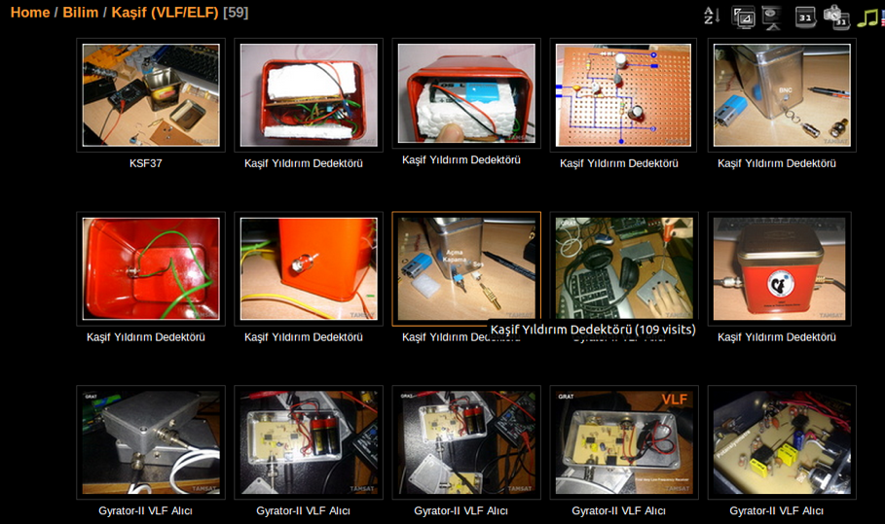

Slide 10
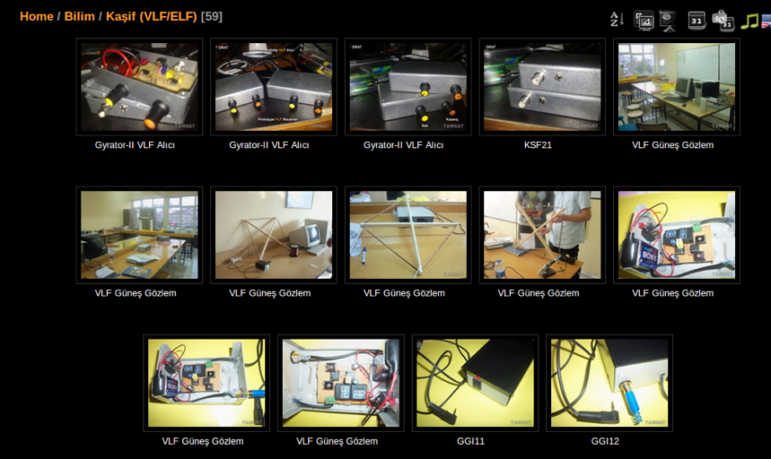

Slide 11
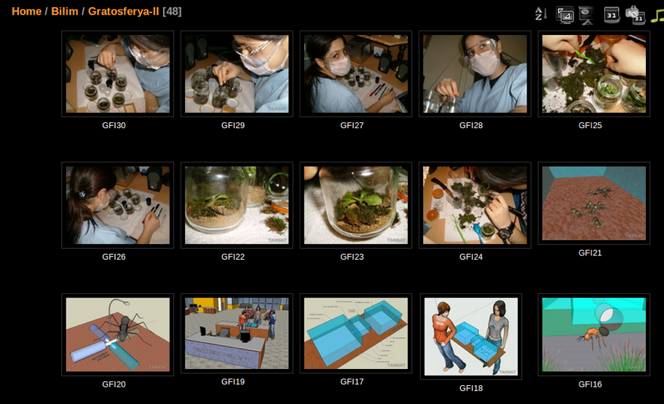

Slide 12
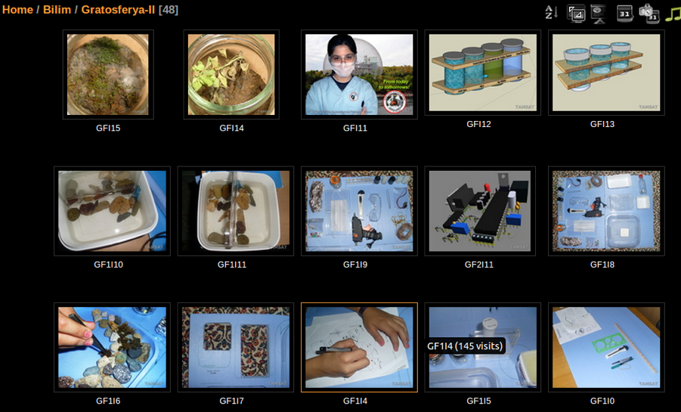

Slide 13
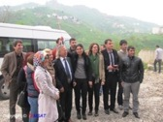

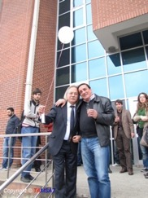
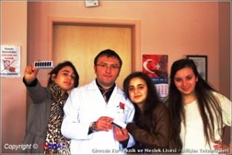
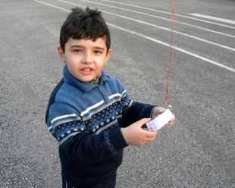
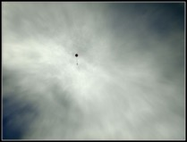
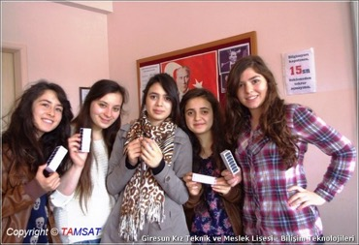
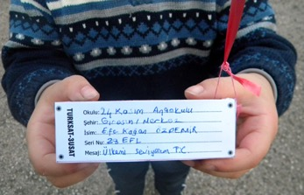

Slide 14
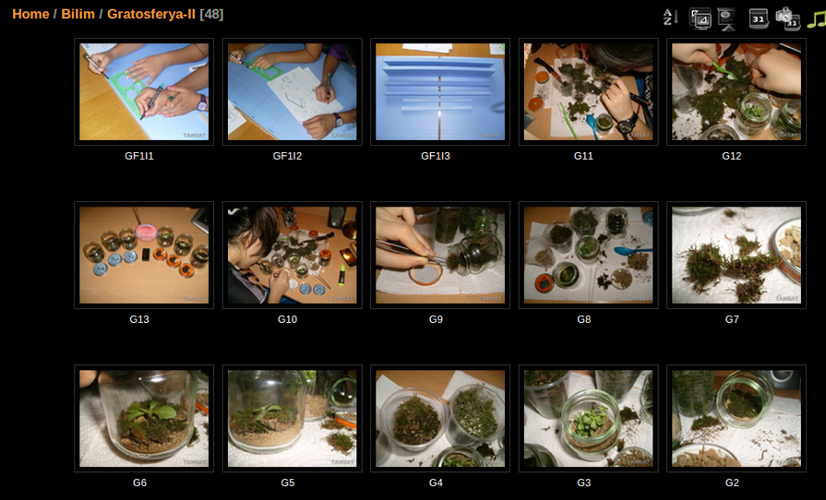

Slide 15
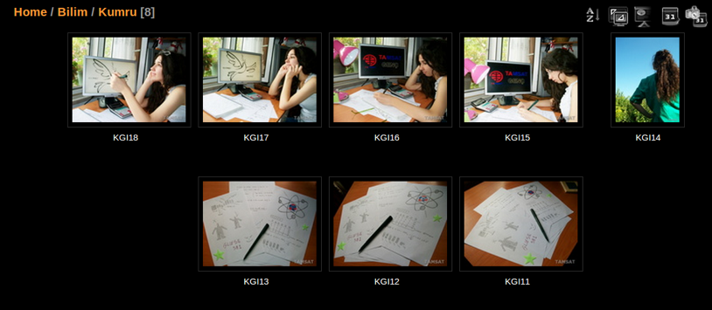

Slide 16
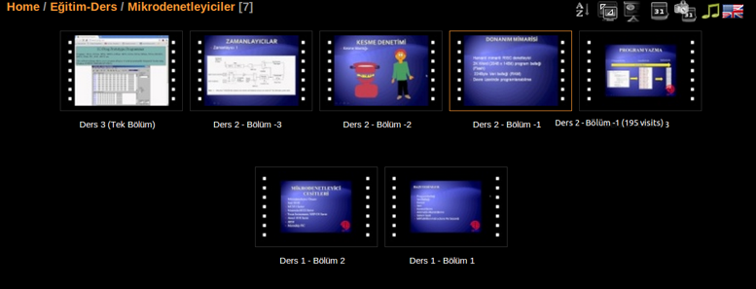

Slide 17
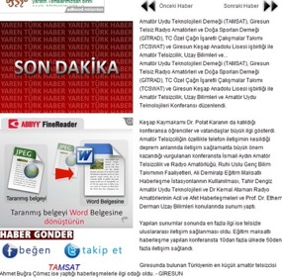
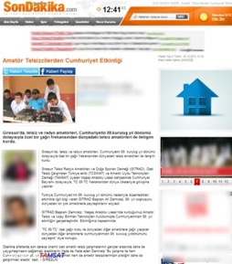
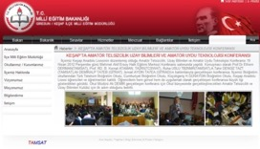
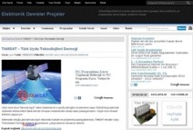
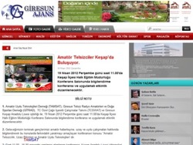

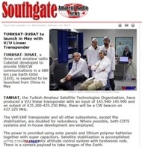
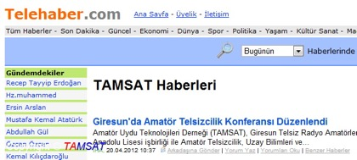
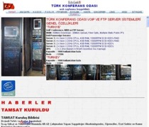
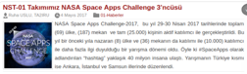
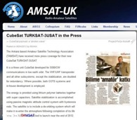
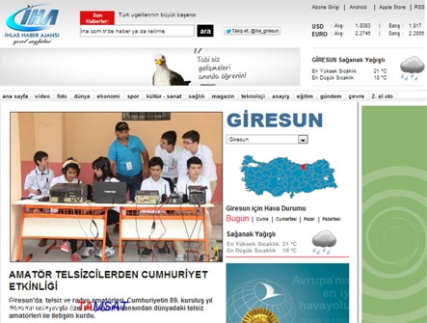

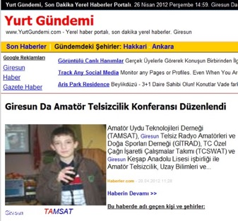
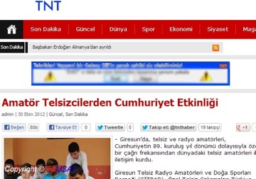
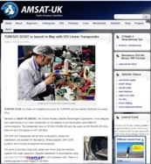
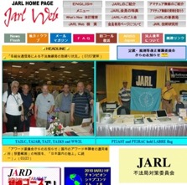

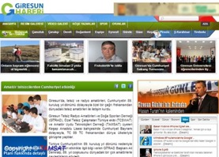
BASINDA TAMSAT

Slide 18
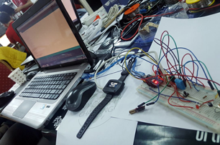
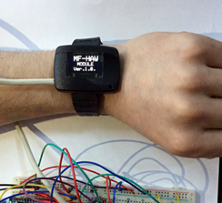
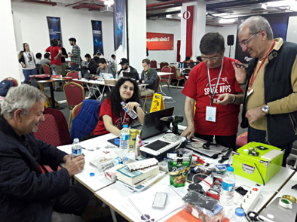
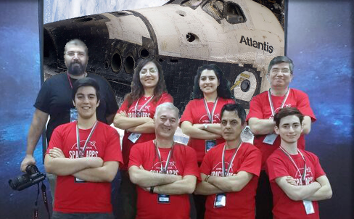
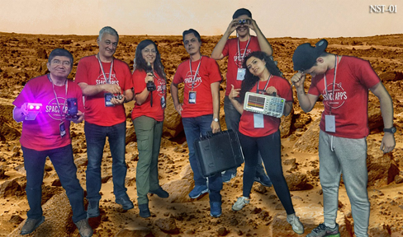
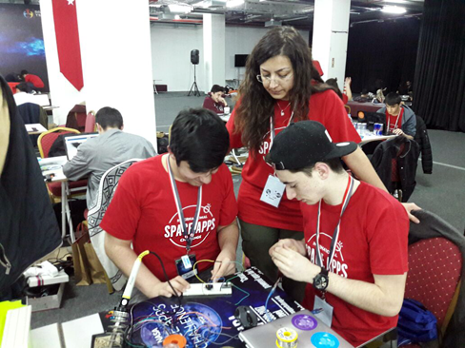
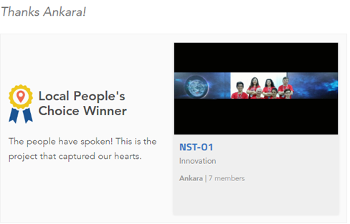


Slide 19
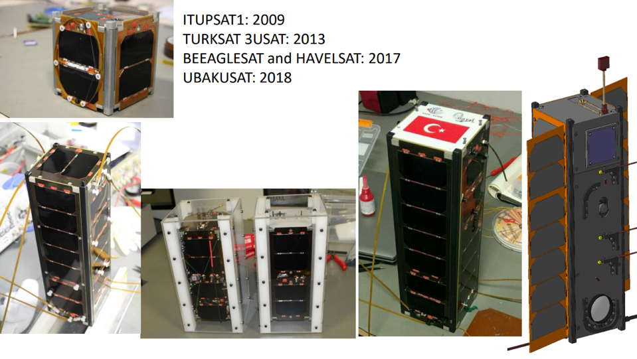
Küp Uydu Nedir ?

Slide 20
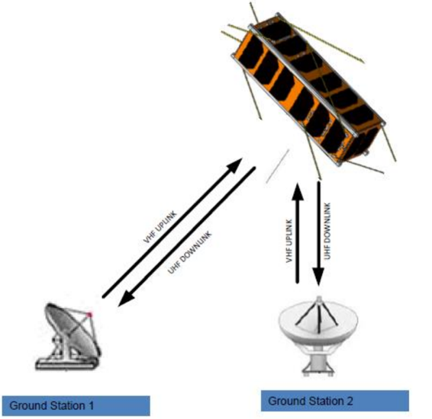
Küp Uydu Nedir ?

Slide 21
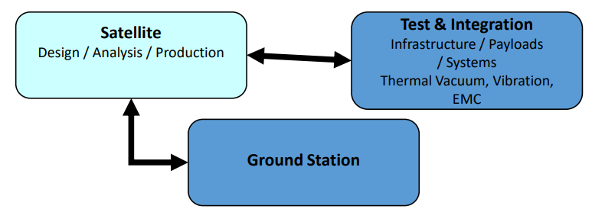
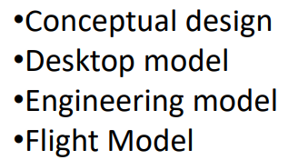
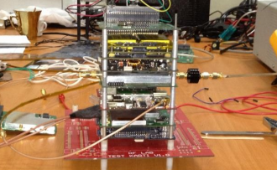
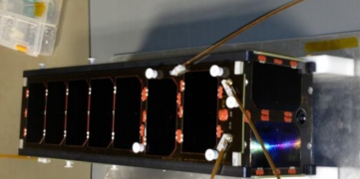
Küp Uydu Nedir ?

Slide 23
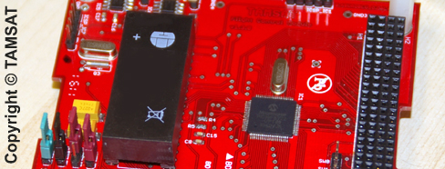
TAMSAT IHU
Internal Housekeeping Unit

Slide 24






TURKSAT 3USAT

Slide 25

Satellite Subsystems
25

Slide 26










CUBESAT Project Lifecycle in TAMSAT
- Concept Of Operation
- Requirements
Preliminary Design
Preliminary Prototypes
Lab Tests
More Prototypes
Final Design
26

Slide 27








CUBESAT Project Lifecycle in TAMSAT
Production
First Prduct
Integration
Ready for Launch
Journey to Space
Final Space Tests
27

Slide 28

TURKSAT 3USAT
28

Slide 29

ANATOMY of a CUBESAT
29

Slide 30

OBC & BEACON
30

Slide 31

OBC & BEACON
31

Slide 32

32

Slide 33

BEACON
33

Slide 34

ANTENNA OPENING SUBSYSTEM
34

Slide 35

PAYLOAD-1 (TRANSPONDER)
35

Slide 36

PAYLOAD-1 (TRANSPONDER)
36

Slide 37

PAYLOAD-2 (TAMSAT MicroSAT)
37

Slide 38


TAMSAT Transponder
38

Slide 39

TAMSAT OBC
39

Slide 40

TAMSAT BEACON
40

Slide 41




Slide 42
İzleme Ağı
Amaç: TAMSAT Amatör Uydu İzleme Ağı, radyo amatörlerinin gönüllü katılımıyla ile amatör uydu çalışmaları ve amatör uydu yer istasyonları ile ilgili AR-GE faaliyetlerini desteklemek, amatör uydularla ilgili genel bilgi toplama, amatör bandda bu uydulardan yayınlanan açık (şifresiz) sinyal ve veri izleme, kayıt, teknoloji geliştirme, bilgi birikimi sağlamak, radyo amatörlerinin konuya daha fazla ilgi ve katılımını sağlama amacıyla geliştirilmiştir.

Slide 43





Slide 44




Slide 45





Slide 46




Slide 47




Slide 48




Slide 49





Slide 50










uydu izleme
http://www.tamsat.org.tr/tr/amator-uydular-ve-radyo-amatorlugu-1-bolum/
http://www.tamsat.org.tr/tr/amator-uydular-ve-radyo-amatorlugu-2-bolum/
http://www.tamsat.org.tr/tr/amator-uydular-ve-radyo-amatorlugu-3-bolum/
http://www.tamsat.org.tr/tr/amator-uydular-ve-radyo-amatorlugu-4-bolum/
http://www.tamsat.org.tr/tr/amator-uydular-ve-radyo-amatorlugu-5-bolum/
http://www.tamsat.org.tr/tr/amator-uydular-ve-radyo-amatorlugu-6-bolum/

Slide 51

https://youtu.be/wPXCk85wMSQ
UZAY ÇÖPLERİ

Slide 52


Slide 53


Slide 54


Slide 55



LEO Hareketleri

Slide 56


Slide 57


Slide 58


Slide 59
Nerden BAŞLAMALIYIM ?
- Bütçem KISITLI
- Yerim DAR
- Zamanım BOL
- Hangi uyduyu izlemeliyim ?
- Hangi yazılımı kullanmalıyım ?
-

Slide 60


HANGİ UYDUYU TAKİP EDEREK BAŞLAMALIYIM ?
https://www.amsat.org/status/

Slide 61



HANGİ İZLEME YAZILIMI ?
- Gpredict
- HamRadio Deluxe
- WinSat
- SatPC32
- SimpleSat
-

Slide 62

EN BASİT DÜZENEK

Slide 63


EN BASİT DÜZENEK

Slide 64



Slide 65

ISS
ULUSLAR ARASI UZAY İSTASYONU
https://issfanclub.eu/

Slide 66

İSTİKBAL GÖKLERDEDİR
DENEMEKTEN VAZGEÇMEYİN
TEŞEKKÜRLER
BARIŞ DİNÇ
TA7W – OH2UDS
http://www.barisdinc.com.tr
http://github.com/barisdinc
barisdinc@gmail.com

